Slide 1
课题：第8课 第二次工业革命（二）
学科：历史
年级：高一
教材：人教版必修二
授课老师：苏冬萍
工作单位：广州市第六中学

Slide 2
“蒸汽” 时代
“电气” 时代
生产力
生产关系
Notes:
引入工业革命的影响

Slide 3
第8课 第二次工业革命（二）
学习目标：
掌握第二次工业革命的影响。

Slide 4
一、促进生产力的发展
世界工业发展指数
（以 1913 年为 100）
1850 年 9
1860 年 13
1870 年 20
1880 年 27
1890 年 41
1900 年 59
根据上述统计数字， 1850-1870 年的 20 年，世界工业生产只增加了 1 倍多，而 1870-1900 年的 30 年却增加了将近 2 倍，工业的发展速度大大加快了。
——吴于廑《世界近代史》下卷
1.促进生产力飞速发展，人类社会进入“电气时代”
2.诞生了许多新兴工业，推动了传统工业进步
3.生产结构发生变化，重化工业占主导地位，工厂规模扩大
Notes:
用铁路网数据说明生产力的巨大增长，后回顾上一节总结书本的3点生产力的表达。

Slide 5
二、促进了生产组织形式和管理方式的变革
1.垄断的产生
19世纪末20世纪初，大多数情况下，要完成大批订货，就需要有备用贷款，以购买原料和支付工资……这时，银行通过由大批储户和投资者的资产汇集而成的资本，满足了这些金融需求。
——斯塔夫里阿诺斯《全球通史》
工业生产规模日益扩大，生产和资本日益集中
Notes:
所谓垄断组织，一般是指资本主义大企业间为了独占生产和市场、以攫 取高额利润而联合组成的垄断经济同盟。垄断组织有多种形式，如卡特尔是 生产同类商品的大企业通过签订关于产品价格、销售市场、生产规模等协定 建立的垄断组织；辛迪加是同一生产部门的少数大企业通过签订统一销售商 品和采购原料的协定建立的垄断组织；托拉斯是由若干生产同类商品的大企 业或产品有密切关系的大企业合并组成的垄断组织；康采恩是共同依赖某一 大金融资本集团的不同经济部门的大企业，大公司和银行联合组成的垄断组

Slide 6
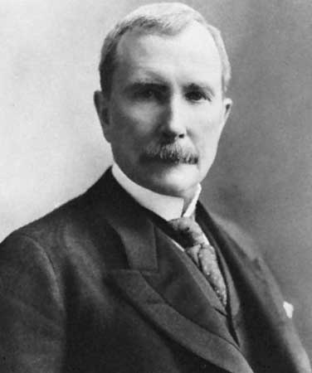
二、促进了生产组织形式和管理方式的变革
1.垄断的产生
资本的高度集中出现了一系列大企业
石油大王：洛克菲勒（1839-1937）
美国石油大王，洛克菲勒财团的创始人。1863年，洛克菲勒建立第一个炼油厂，1870年与人合办“俄亥俄美孚石油公司”。到1880年，洛克菲勒几乎垄断了美国整个石油业，并形成了美国第一个大托拉斯垄断组织。1892年，“美孚石油”一度控制了美国炼油业90%的生产量，在100多个国家设有分公司，年利润达几十亿美元。

Slide 7
二、促进了生产组织形式和管理方式的变革
1.垄断的产生
工场 工厂 垄断组织
实质：资本主义生产关系的局部调整
垄断的产生
根本原因
垄断组织形成
现代意义上的公司
企业间竞争加剧
直接原因
第二次
工业革命
的推动
生产力的发展
生产与资本的高度集中
到一定
程度
（生产社会化）
是指生产过程本身的社会化，即由分散的小生产者转化为大规模社会生产的过程。
Notes:
垄断组织是指在资本主义社会的一个或几个经济部门中居于重要地位的大企业之间的联合。它们凭借这种联合所建立的统治地位，控制相应部门的商品生产，瓜分销售市场、原料产地和投资场所，规定垄断价格，攫取高额利润。

Slide 8
二、促进了生产组织形式和管理方式的变革
2.管理方式的变革
发展成为垄断组织后,企业的规模进一步扩大,这自然会有利于劳动生产率的进一步提高。同时,资金雄厚的垄断组织能够使科学技术的研究更大规模和更有组织有计划地进行,从而取得新的成果,运用于生产之中,这一切都为生产力的进一步发展创造了有利条件。
——吴于廑《世界史·近代史编》
垄断组织资金雄厚,采用最新技术,一定程度上实现了有计划生产,提高了劳动生产率,推动了社会经济的发展。
Notes:
以科学为先导，以提高劳动生产率为竞争手段，以垄断为组织形式。这已是现代意义的经济模式，后来随有发展，但本质至今未变。
——刘宗绪

Slide 9
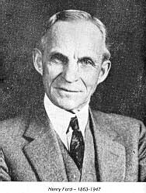
二、促进了生产组织形式和管理方式的变革
2.管理方式的变革
福特制的基本含义是大规模标准化生产
亨利·福特的创新是用于生产的流水线。放上零件的人不去固定它，放上螺栓的人不用装上螺帽，装上螺帽的人不用去拧紧它。正因为流水线有如此的速度，福特才得以在以后的十年中每年的生产量成倍地增长，并使零售价降低了三分之二。到1914年，路上行驶的每两辆汽车中就有一辆是福特汽车。
——摘编自韦尔奇《美国创新史》
Notes:
1900年后，美国有20家小公司在生产作为昂贵玩物的汽车。
1909年福特集中生产廉价的“T型”，当时价格为950美元，此后逐年降价，1924年为290美元。
福特在生产中采用流水线，而效率提高的结果是产品价格下降，到20年代福特成了“廉价小汽车大王”，把汽车由富人的玩物变成穷人的仆人。

Slide 10
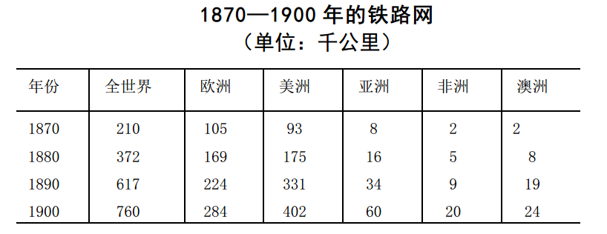
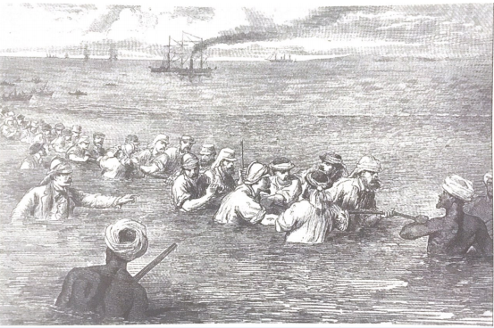
三、促进了世界市场进一步发展
交通、通讯
我们发觉自己处在这样一个世界里……充满了流线型汽车、有轨电车和飞机……它不但为西欧诸民族所分享，也为俄国人、美国人和日本人所分享。甚至还在某种程度上为中国人和印度人所分享。 ——斯塔夫里阿诺斯《全球通史》
改变了人们的生活方式
世界的联系进一步加强
1869年从英国伦敦到印度卡利卡特的电缆铺设
Notes:
电气时代的到来和新交通工具的使用改变了人们的生活方式，并向殖民地或半殖民地国家传播，世界的联系进一步加强

Slide 11
三、促进了世界市场进一步发展
多中心贸易格局形成
贸易总量持续增长
国际分工，生产社会化加强
经济联系加强
1900年,各主要资本主义国家在世界贸易中所占的比重:英国19%,美国12%,德国13%,法国9%。从1870年至1913年,原料和工业制成品的贸易额都增加了两倍多。这说明发达国家和初级产品生产国家之间的国际分工以及世界各国之间的相互依赖程度都加强了。
——吴于廑《世界史·近代史编》
Notes:
“1870年以后的三十多年间，世界贸易额增长了三倍左右。亚洲、非洲和拉丁美洲等地区的非工业国家生产的粮食和原料源源不断地运往工业化国家，工业化国家生产的工业品则销往全世界，国际分工日益明显。”
——《人教版.必修2》
西方资本主义国家成为世界贸易和国际分工的最大受益者
促进了生产力的巨大增长,推动了世界范围工业生产的空前发展,更多的产品销往世界各地,世界经济联系更加密切。

Slide 12
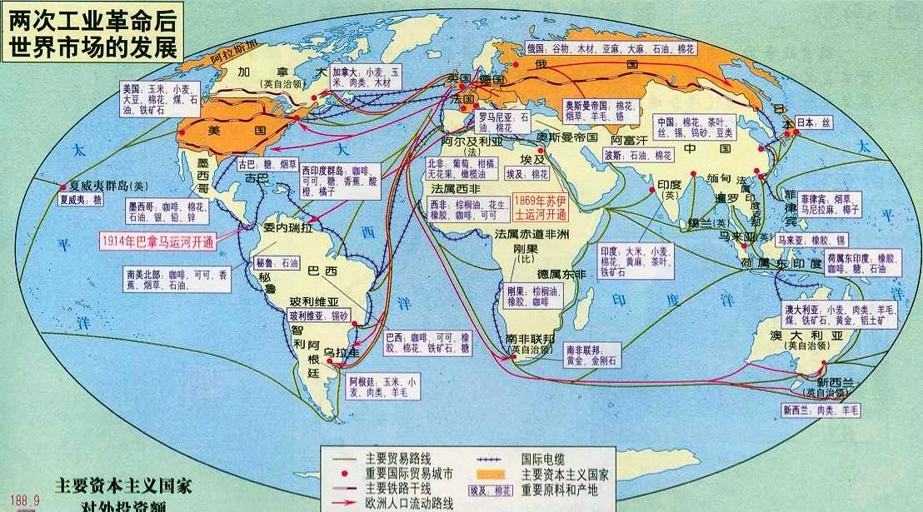
三、促进了世界市场进一步发展
国际关系
19世纪末20世纪初
瓜分狂潮
资本输出
资本主义世界体系最终确立
Notes:
我们不能容忍任何外国，任何国外的主神向我们说道：‘怎么办？世界已经分割完了！’我们不愿阻挠任何人，但我们也不容许任何人妨碍我们的道路，我们不愿消极地站在旁边……如果英国人谈论建造大不列颠帝国……那么，我们要求建造大德意志帝国……
——德国外交部长皮洛夫 1899.12.11
19世纪末20世纪初，主要资本主义国家相继进入帝国主义阶段。
经济政治发展的不平衡，使世界政治格局发生巨大变化，重新瓜分世界的矛盾加剧。

Slide 13
三、促进了世界市场进一步发展
资本主义世界体系
政治体系：19世纪60-70年代 资本主义制度在世界范围确立
经济体系：资本主义世界市场（世界各地区之间的经济联系）
殖民体系：亚非拉大多数地区失去独立，沦为西方列强的殖民地或半殖民地。（西方列强控制了绝大部分土地和人口）

Slide 14
四、促进了政治和社会生活的变革
在1871-1914年间，最引人注目的政治发展，就是选举权扩大到了工人阶级——男子普选权的实施。 ——帕尔默
1904 年，在美国圣路易斯举办的世博会，给世人留下深刻的记忆。博览会主题展馆有：电气馆，这是当时最引人注目的展馆，有电灯、电话、电影放映机等……；机械馆，供应世博会的能源，有发电机、电动机、内燃机、机械设备等……；运输馆，汽车堂皇出入……这次世博会不仅反映了社会生活变化，也体现了第二次工业革命时全球人类共同体面貌的影响……
——摘自《人民网》
Notes:
口述补充消极影响，如贫富差距，环境污染

Slide 15
第8课 第二次工业革命（二）影响 课堂小结
一、促进生产力的发展
二、促进了生产组织形式和管理方式的变革
三、促进了世界市场进一步发展
四、促进了政治和社会生活的变革
Notes:
19世纪中后期，欧洲不仅是支配和改变世界的资本主义发展核心，同时也是世界经济和资本主义社会最重要的组成部分。
——霍布斯鲍姆

Slide 16
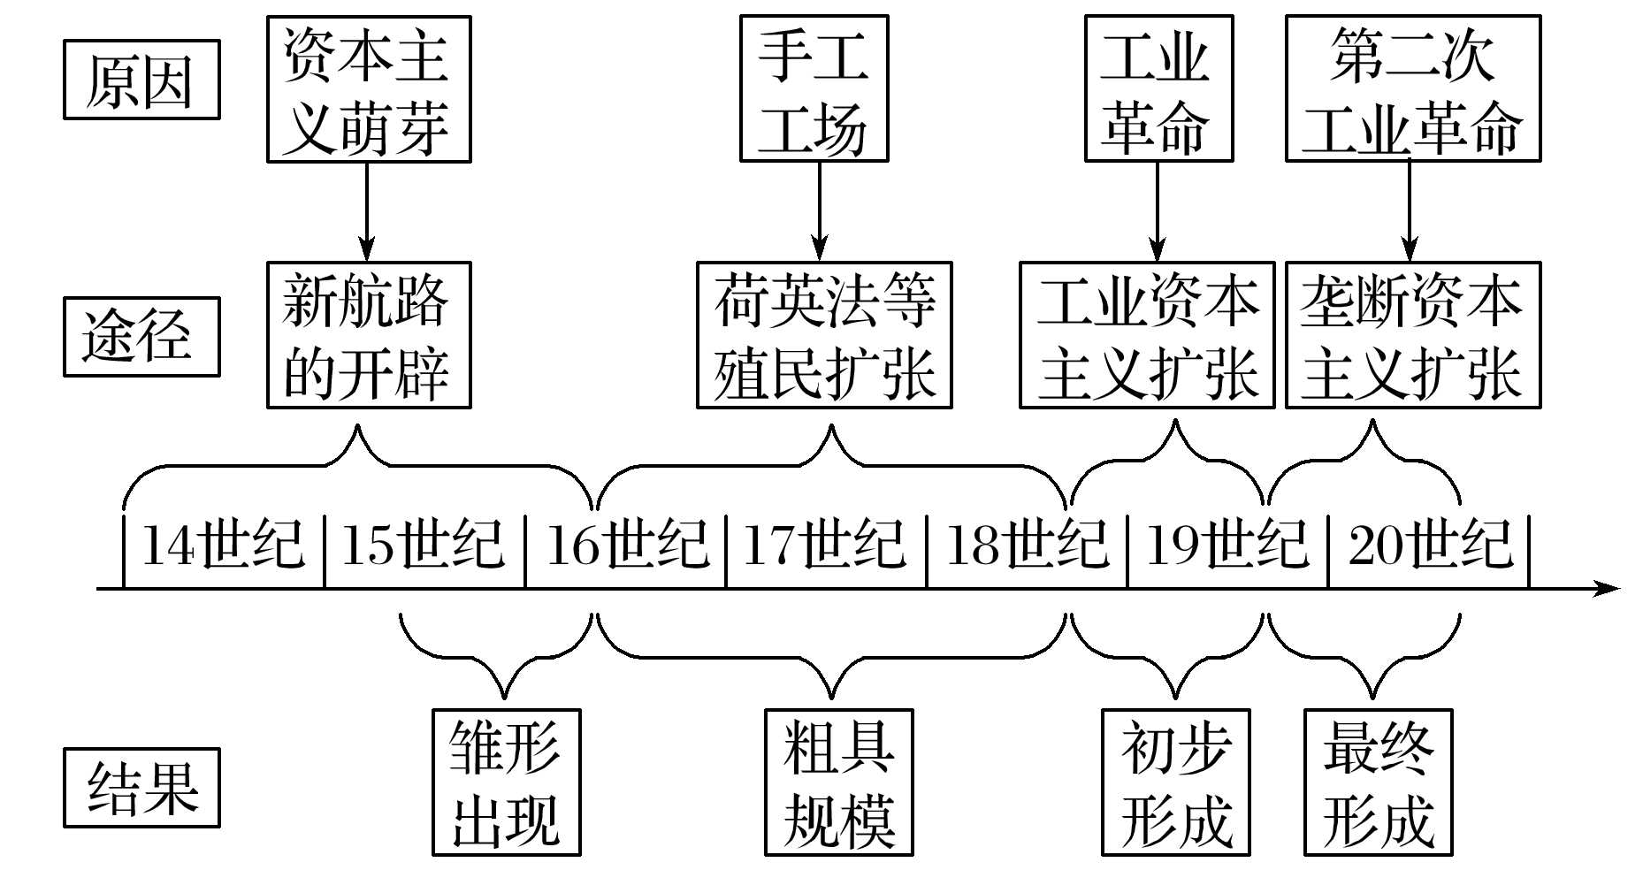
第二单元 资本主义世界市场的形成和发展 总结

Slide 17
请同学们课后阅读教材第8课第2-3子目，就可以更加巩固今天所学到的知识。

Slide 18
感谢同学们的聆听！

Slide 19
二、促进了生产组织形式和管理方式的变革
2.管理方式的变革
19 世纪末，美国的工厂系统组织的咨询工程师和专家泰罗开始提倡“劳动科学组织”，发明了“泰罗制”的科学化管理方法，使劳动生产率有了很大提高。
列宁评价说：“资本主义在这方面的最新发明——泰罗制——也同资本主义其他一切进步的东西一样，有两个方面，一方面是资产阶级剥削的最巧妙的残酷手段，另一方面是一系列的最丰富的科学成就，即按科学来分析人在劳动中的机械动作，省去多余的笨拙的动作，制定最精确的工作方法，实行最完善的计算和监督制等。”
——吴于廑《世界近代史》下卷

